Slide 1



Slide 2

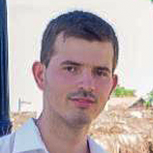
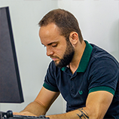
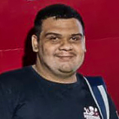
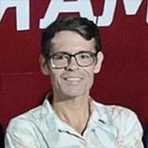
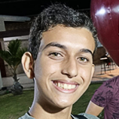
TEMA
Meio Ambiente e sustentabilidade
TÍTULO
Educar e conectar geradores de resíduos
com empresas de reciclagem
EQUIPE:
Delta AVA
MEMBROS
FÁBIO LIMA
HYGOR RASEC
JOÃO PEDRO
LUIS DUARTE
VICTOR BERNARDO
Matrícula: 202212176
Matrícula: 202212020
Matrícula: 202211081
Matrícula: 202212009
Matrícula: 202211960

Slide 3

INVESTIMENTO DE
100 MIL
POR 5% DE NOSSA EMPRESA

Slide 4
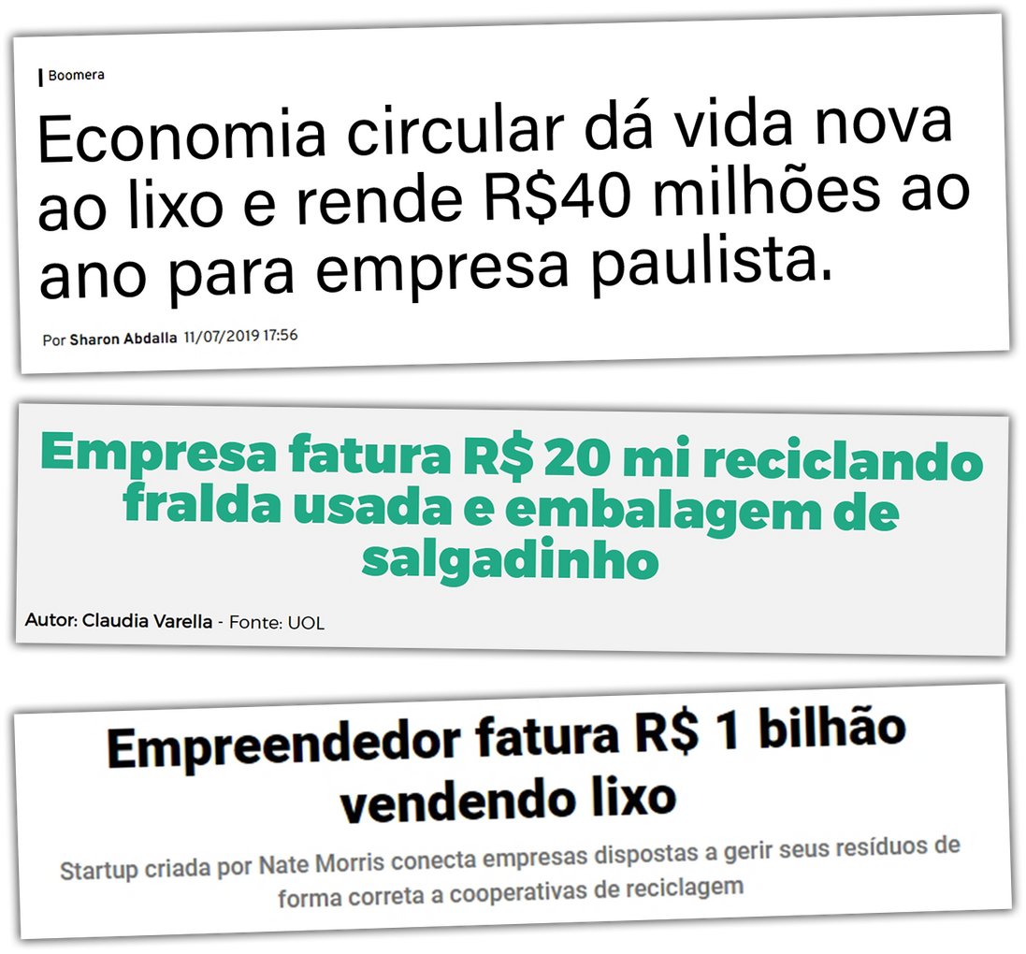
FATURAMENTO:
HÁ UMA ESTIMATIVA DE QUE UMA EMPRESA DE RECICLAGEM FATURE EM MÉDIA 30 MILHÕES POR ANO.
COM BASE NESSES DADOS, PODEMOS INDICAR UM ROI DE 3 MESES (POR ALTO).

Slide 5




MÊS PASSADO, QUANTOS OBJETOS PLÁSTICOS VOCÊS DESCARTARAM?

Slide 6


PLÁSTICO:
R$1.780,00 por ton.
R$1,78 por kg.
Pesquisa Ciclosoft 2016

Slide 7

POPULAÇÃO DE MARICÁ
Média de 160 mil - Fonte: IBGE
A cada 10 famílias (4 moradores cada)
produzem uma média de 1kg de plástico por dia.
4000 toneladas por dia
R$7.120,00 por dia.
Obs.: Os dados acima foram calculados com base na média do preço do plástico.

Slide 8
Somos a ReciKla Maricá, uma startup maricaense de tecnologia especializada em logística e gestão de resíduos domésticos e industriais.
Temos como objetivo e comprometimento, desenvolver soluções factíveis para o correto descarte e reciclagem de resíduos, impactando de maneira positiva o meio ambiente.

Slide 9
Nosso Objetivo
Mudar a atual situação ambiental da cidade gerada pelos resíduos domésticos e industriais.
Conectar geradores de resíduos e empresas de reciclagem.
Conscientizar a população desde a base de forma amigável, incluindo entretenimento e atividades lúdicas.
Colaborar com a realidade do cidadão que buscam inclusão social e digital, gerando bem-estar e dignidade.

Slide 10
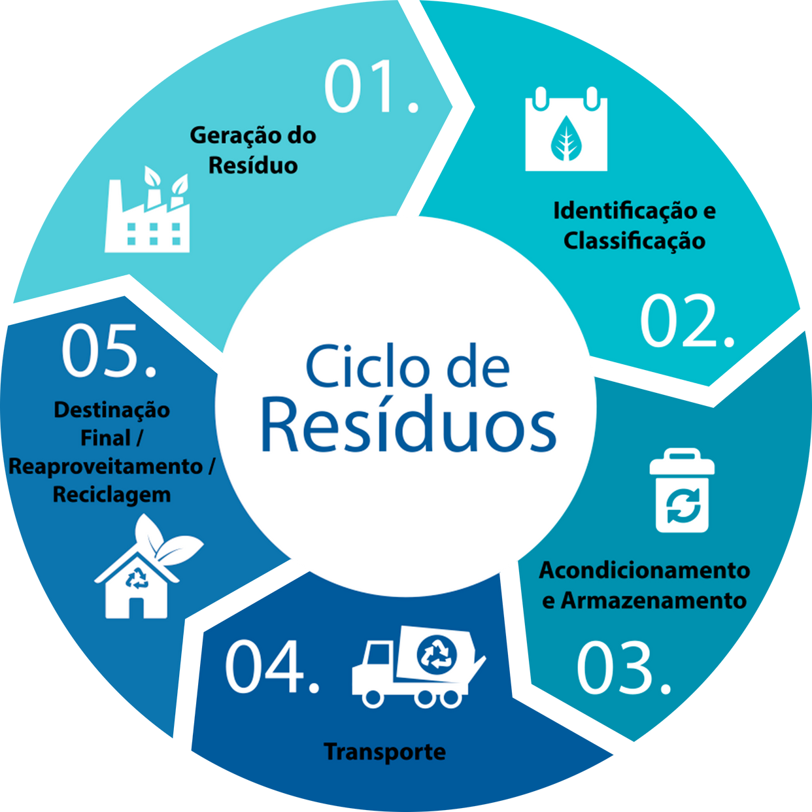
CICLO DE RESÍDUOS
O impacto da geração de resíduos ao meio ambiente pode ser minimizado por meio de uma gestão eficaz em todas as etapas da gestão de resíduos sólidos:

Slide 11
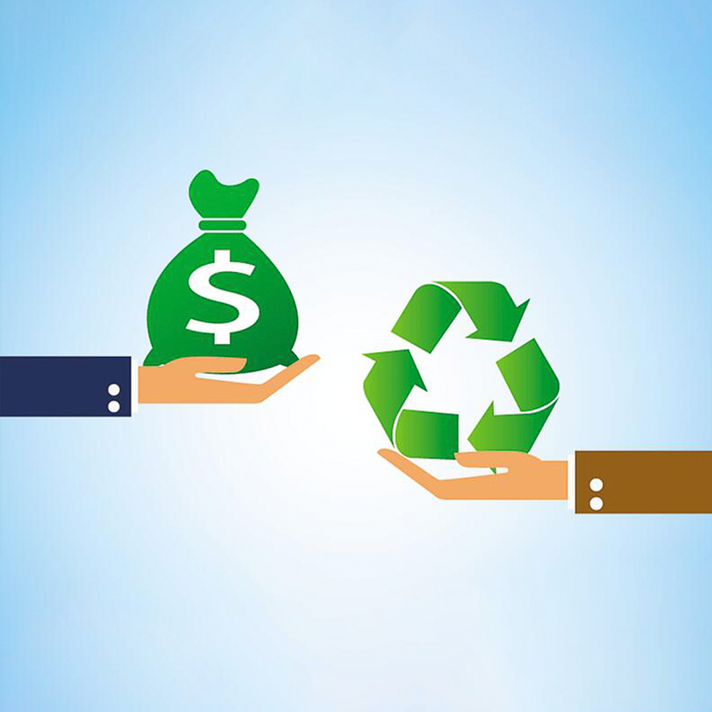
LIXO PODE SER DINHEIRO
Por meio da reciclagem, reduzimos o consumo de recursos naturais, economizamos energia e água, reduzimos a quantidade de resíduos e empregamos milhares de pessoas.

Slide 12



E NA PRÁTICA, COMO FUNCIONA?

Slide 13
APLICATIVO RECIKLA MARICÁ
O ReciKla Maricá fornece um controle de resíduos domésticos e industriais, educando e criando benefícios para os usuários conforme utilizam a plataforma.
Exemplos: Controle de resíduos, Programação de Coleta, Jogos, Gincanas, Propagandas etc.

Slide 14
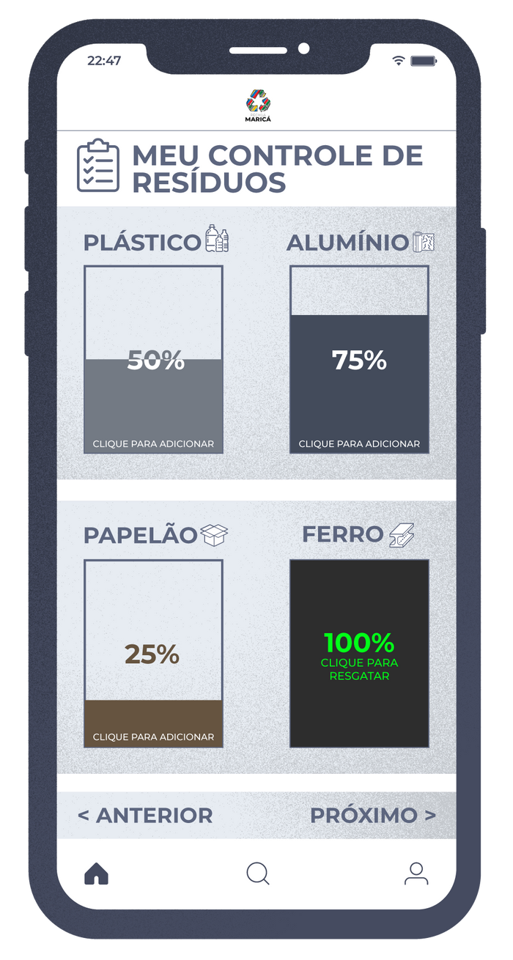
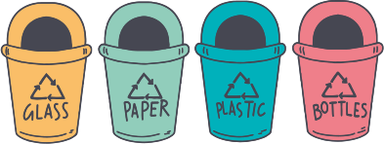
BENEFÍCIOS
PARA USUÁRIOS
CRÉDITO EM MOEDA LOCAL;
DESCONTO NO IPTU;
DESCONTO NA TAXA DE COLETA DE LIXO;
DESCONTO NA TAXA DE BOMBEIRO;
DESCONTO NA TAXA DE ILUMINAÇÃO PÚBLICA;
OU DA FORMA QUE O GESTOR PÚBLICO PREFERIR.

Slide 15

BENEFÍCIOS
PARA EMPREENDEDORES
AS EMPRESAS DE RECICLAGEM OU COLETORES SÃO INFORMADOS QUANTOS E QUAIS USUÁRIOS ESTÃO COM CAPACIDADE DE RESÍDUOS PRONTOS PARA COLETA. É APLICADA ENTÃO UMA LOGÍSTICA AUTOMÁTICA QUE CALCULA AS REGIÕES E PROGRAMA O MELHOR DIA PARA QUE HAJA ECONOMIA DE COMBUSTÍVEL. A PRINCIPAL TAREFA DAS EMPRESAS E COLETORES SERÁ A COLETA PROGRAMADA OU RECEBIMENTO DOS RESÍDUOS EM SEUS ESTABELECIMENTOS.

Slide 16
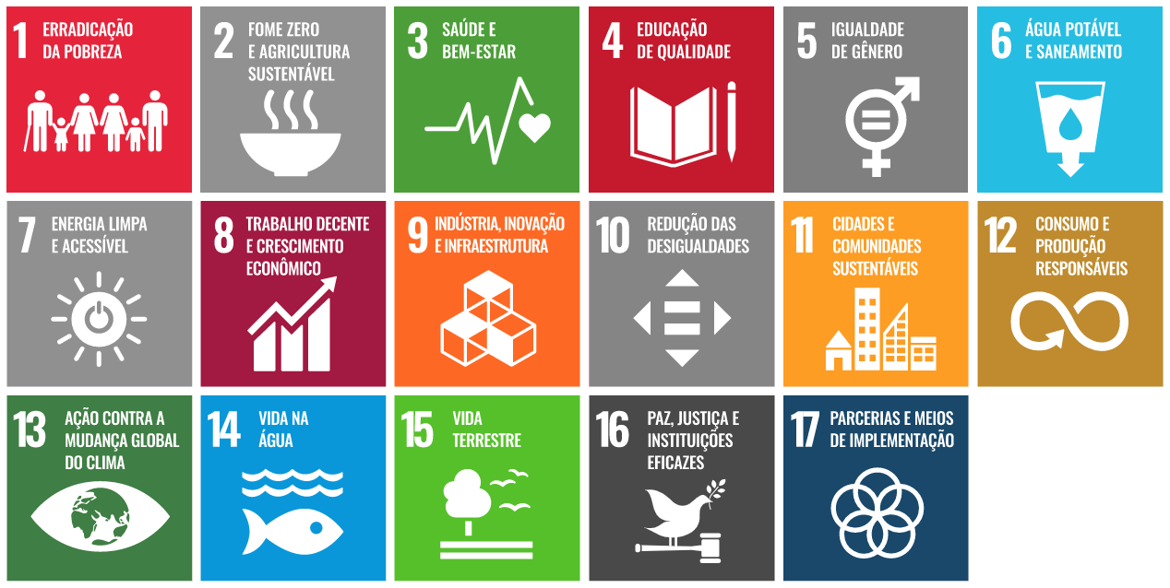
CONSEQUÊNCIAS
NOSSO PROJETO ATENDE ALGUNS DOS PRINCIPAIS TÓPICOS DOS 17 OBJETIVOS SUSTENTÁVEIS DA ONU CAUSANDO IMPACTO POSITIVO NO MEIO AMBIENTE.

Slide 17

O que achou do
ReciKla Maricá?
Venha fazer parte do
nosso projeto!

Slide 18
Obrigado!

